Slide 1
Федеральный закон от 25.12.2008 №273-ФЗ
«О противодействии коррупции» (п.1 ст.1)
Коррупция - злоупотребление служебным положением, дача взятки, получение взятки, злоупотребление полномочиями, коммерческий подкуп либо иное незаконное использование физическим лицом своего должностного положения вопреки законным интересам общества и государства в целях получения выгоды в виде денег, ценностей, иного имущества или услуг имущественного характера, иных имущественных прав для себя или для третьих лиц либо незаконное предоставление такой выгоды указанному лицу другими физическими лицами.

Slide 2


Любое решение родителей:
об участии обучающихся и воспитанников в платных культурно-массовых мероприятиях,
благотворительной помощи и т.д.
принимается каждым родителем индивидуально и добровольно
Оказание давления на обучающихся, их родителей к участию в таких мероприятиях не допускается.
Notes:
2

Slide 3
Регламентация деятельности
Письмо МОиН РТ №18992/14 от 02.10.2014 «О запрете сбора денежных средств и привлечении материальных ресурсов»
Письмо МОиН РТ №21873/14 от 20.11.2014 «О порядке использования финансовых средств образовательными организациями»
Письмо МОиН РТ №1623/15 от 08.09.2015 «Рекомендации по привлечению внебюджетных средств, организации выездов на культурно-массовые мероприятия, организации туристических поездок в образовательных учреждениях»
Письмо в адрес управлений образования муниципальных образований республики «О запрете дарить и получать подарки»

Slide 4
Нормативные правовые акты, регулирующие порядок привлечения внебюджетных средств
Статья 101 Федерального закона от 29.12.2012г. №273- ФЗ
«Об образовании в Российской Федерации
Статья 4 Федерального закона от 11.08.1995 №135-ФЗ «О благотворительной деятельности и благотворительных организациях»
Письмо МОиН РФ №вк-2227/08 от 09.09.2015 «О недопущении незаконных сборов денежных средств»

Slide 5
Порядок привлечения внебюджетных средств
Решение о принятии благотворительной помощи образовательной организацией принимается
по согласованию с учредителем
Вся поступающая в образовательную организацию благотворительная помощь
подлежит обязательной регистрации в журнале
При передаче и целевом использовании денежных средств, имущества, при оказании услуг
оформляется договор
Принятие и расходование денежных средств происходит через внебюджетный счет образовательной организации.
через внебюджетный счет образовательной организации.

Slide 6

Порядок привлечения внебюджетных средств
Благотворитель
пишет заявление
договор
Сумма (имущество)
Цели
Предмет (безвозмездное выполнение благотворителем работ и (или) оказание услуг в интересах благополучателя)

Slide 7
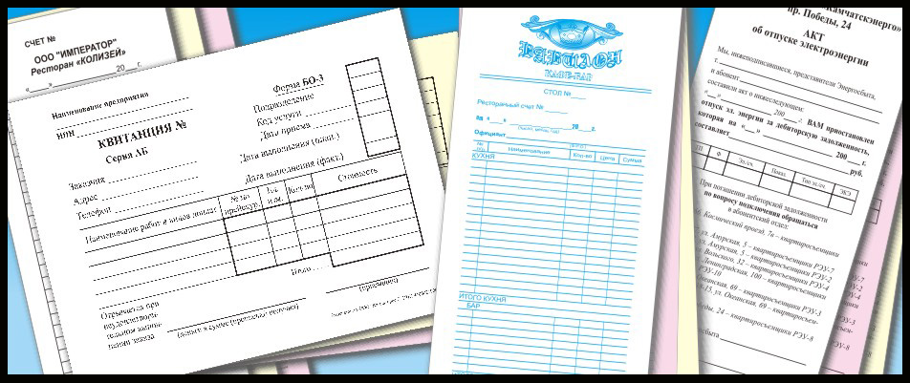
Порядок привлечения внебюджетных средств
По итогам календарного года
на информационном стенде
на официальном сайте
Отчет о расходовании добровольных благотворительных пожертвований
информация о приходе д/с
Информация о расходе д/с
Информация об остатке д/с

Slide 8
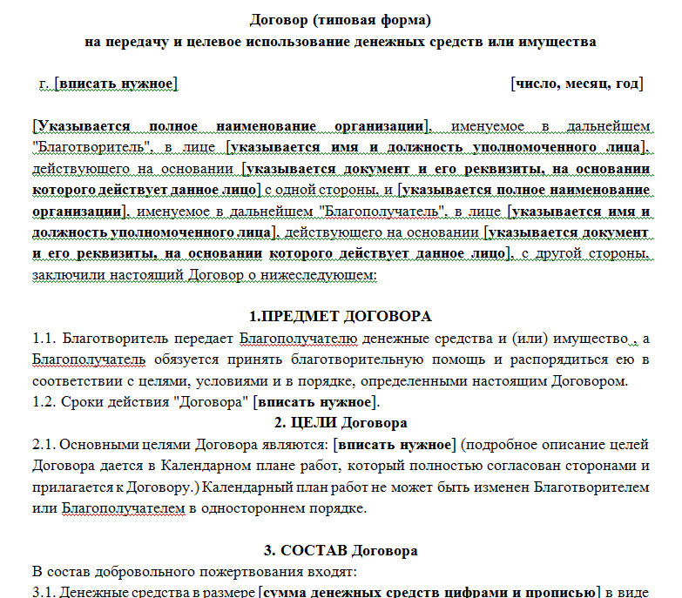
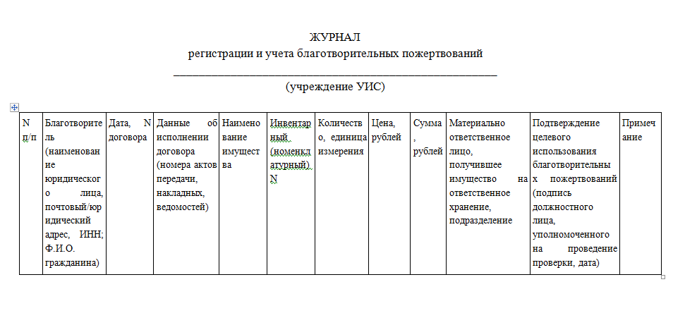
Письмо МОиН РТ №1623/15 от 08.09.2015 «Рекомендации по привлечению внебюджетных средств, организации выездов на культурно-массовые мероприятия, организации туристических поездок в образовательных учреждениях»

Slide 9
Рекомендации по организации участия обучающихся в платных мероприятиях
Решение об участии обучающихся и воспитанников в платных культурно-массовых мероприятиях принимается каждым родителем индивидуально и добровольно
Оказание давления на обучающихся, их родителей к участию в таких мероприятиях не допускается
Notes:
9

Slide 10
на педагогическом совете принимается проект годового плана посещения культурно-массовых мероприятий
Процедура согласования регламентируется локальными актами образовательного учреждения
утверждается руководителем образовательного учреждения
который после согласования с родительской общественностью
Notes:
10

Slide 11
Мероприятия для детей дошкольного возраста
могут организовываться в помещениях детского сада
Требования:
согласие руководителя образовательной организации;
согласование с учредителем
При показе театральных представлений учитываются возрастные особенности обучающихся и воспитанников. (Сан ПиН 2.4.1.3049-13 «Санитарно-эпидемиологические требования к устройству, содержанию и организации режима работы дошкольных общеобразовательных организаций»)
Notes:
11

Slide 12

Постановление Правительства Российской Федерации
от 15 августа 2013 г. N 706
"Об утверждении Правил оказания платных образовательных услуг"
Министерство образования и науки Республики Татарстан

Slide 13
Утратили силу:
постановление Правительства Российской Федерации от 5 июля 2001 г. N 505 "Об утверждении Правил оказания платных образовательных услуг";
постановление Правительства Российской Федерации от 28 декабря 2005 г. N 815 "О внесении изменений в Правила оказания платных образовательных услуг";
постановление Правительства Российской Федерации от 15 сентября 2008 г. N 682 "О внесении изменений в Правила оказания платных образовательных услуг"
Министерство образования и науки Республики Татарстан

Slide 14
Полезная информация
Сайт департамента http://obrnadzor.tatarstan.ru/
Раздел противодействие коррупции/ информационно-методические письма и часто задаваемые вопросы
«Памятка для родителей»
«Памятка по противодействию коррупции для руководителей и педагогов образовательных организаций»
Официальная группа Департамента надзора и контроля в сфере образования Республики Татарстан в Контакте vk.com.obrnadzor.tatarstan.ru

